Slide 1
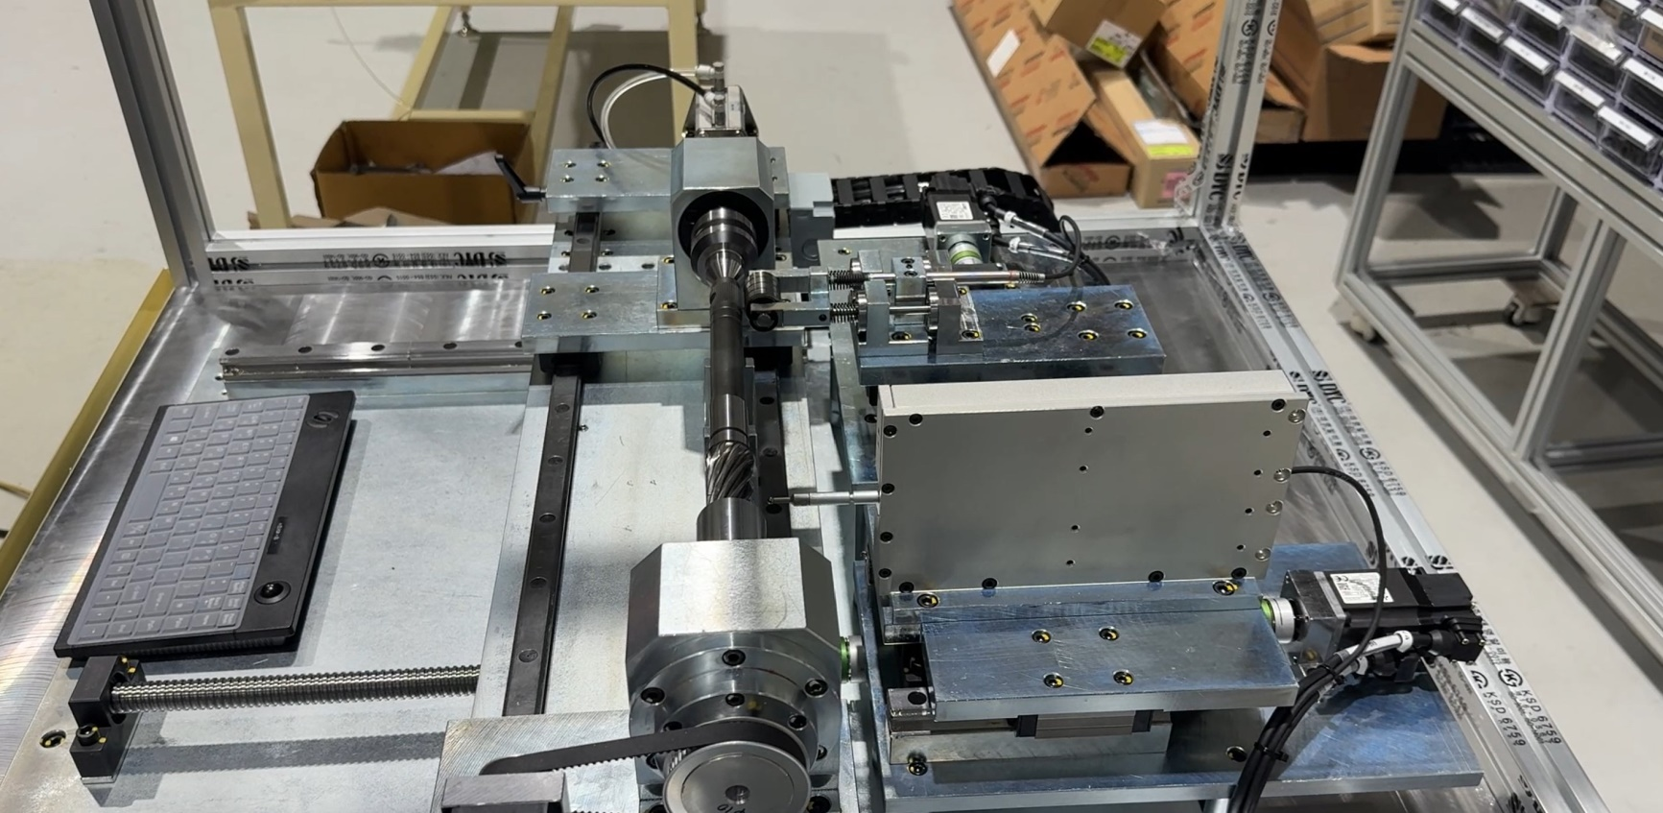
장비 사진

Slide 2
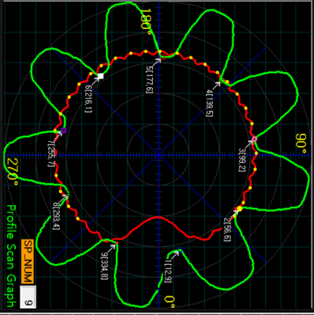
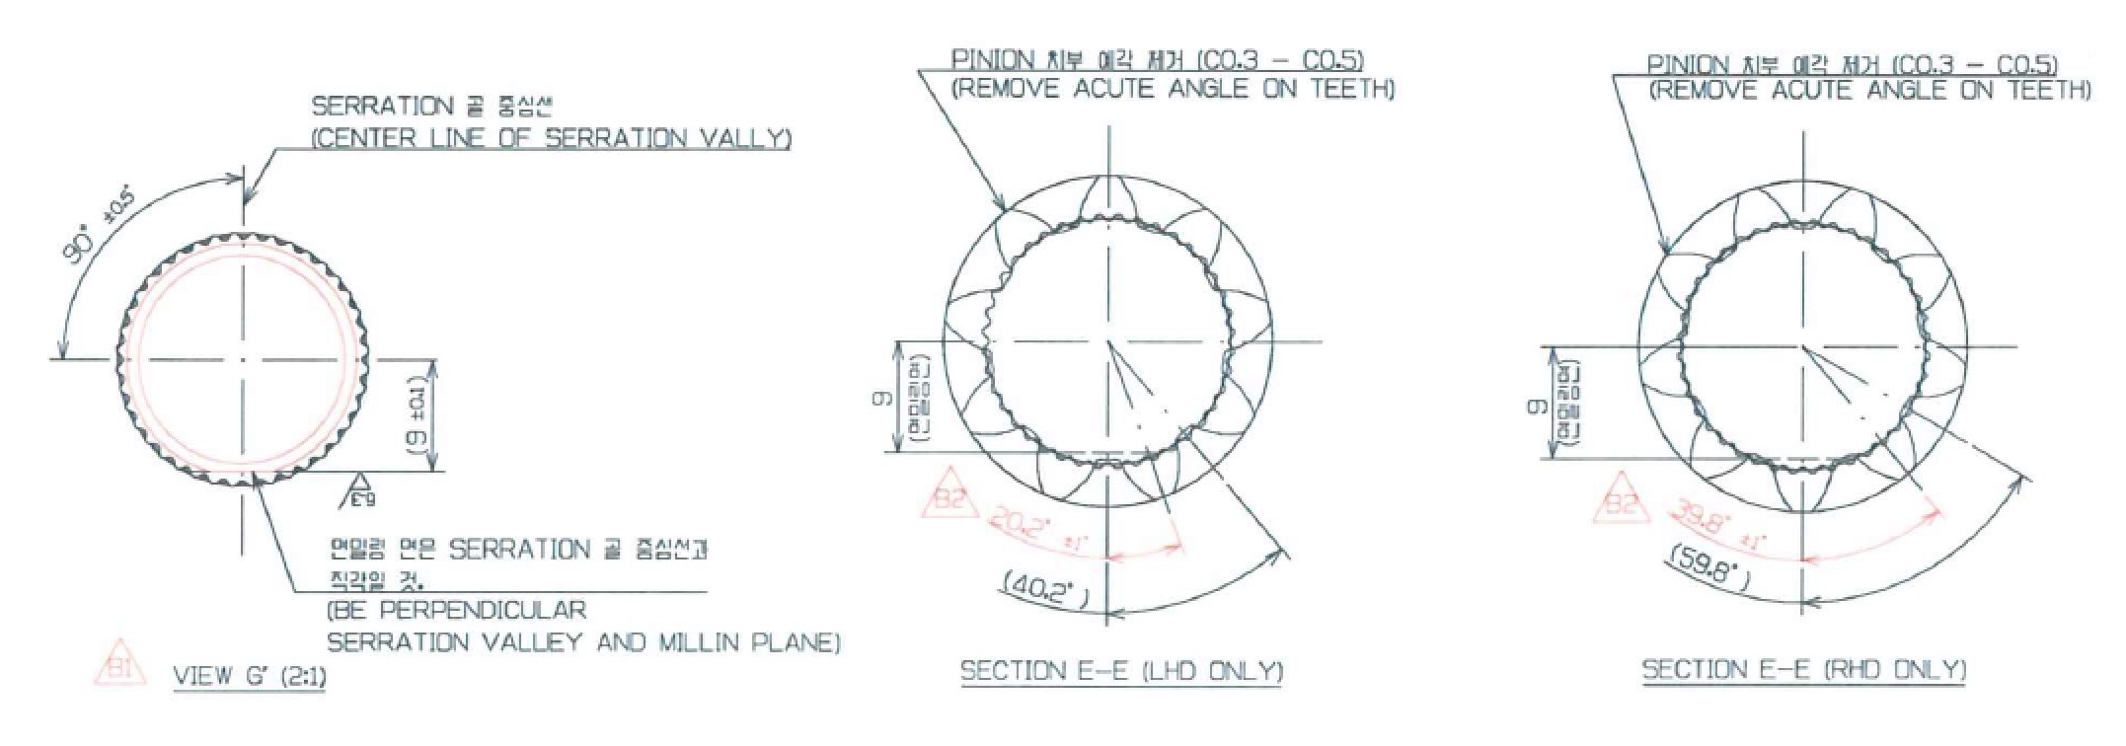
세레이션과 기어부 위상각등 정보
검사된 세레이션 및 기어 그래프

Slide 3
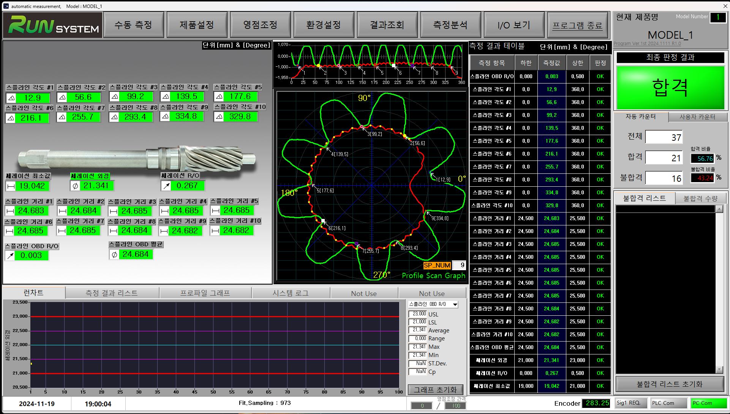
측정화면

